Slide 1
Pythonについて
2021.3.25
mio

Slide 2
Agenda
1. Python概要
2. どこで使われているのか？
3. RaspberryPiとの関係
4. 少し触ってみよう
5. 次回について

Slide 3
1. Python概要
Pythonとは (固い解説)
・プログラミング言語
・動的型付言語
・インタープリタ言語 (Cのようなコンパイルではない)
・可読性が高い

Slide 4
1. Python概要
Pythonとは (ざっくりとした解説)
・わりと容易に書くことができます
・開発が活発でライブラリ(モジュール)が充実
・コードが読みやすい
・遅いと言われるが、普通に使う分には十分

Slide 5
2. どこで使われているのか
とはいえ、、、
Pythonがどこで使われているのか分からないんだけど？
そもそも何ができるの？

Slide 6

2. どこで使われているのか
AI (機械学習,データ分析)
Webサービス
自動化
IoT機器制御

Slide 7
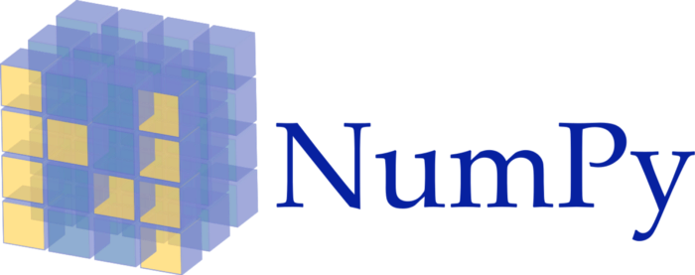









2. どこで使われているのか
AI (機械学習,データ分析)
Webサービス
自動化

Slide 8
3. Raspberry Piとの関係
言語というのは分かったけど、
Raspberry Piと何の関係があるの？

Slide 9
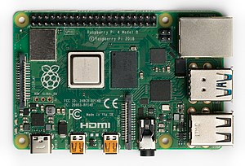
3. Raspberry Piとの関係
私の答えは、Pythonの豊富なライブラリを
使ったPoC機または研究開発用実験機。

Slide 10


3. Raspberry Piとの関係
たとえば
安価で工程
監視実験
本番環境
＜問題の洗い出し＞
・電波干渉？
・ネットスピードと画質は？
・連続稼働で他に問題は？
etc.

Slide 11
4. 少し触ってみよう
4-1. 任意の文字を画面に表示してみよう
4-2. 電卓として使ってみよう (四則演算)
4-3. ブール値
4-4. 変数を使ってみよう

Slide 12
4-1. 任意の文字を表示してみよう
初めてのコマンド
print(Hello World)

Slide 13
4-1. 任意の文字を表示してみよう
自分の名前を打ってみて下さい
print(‘Hello World’)
print(“Hello World”)

Slide 14
4-1. 任意の文字を表示してみよう
自分の名前を打ってみて下さい
print(“xxxxxxxx”)

Slide 15
4-1. 任意の文字を表示してみよう
＜おまけ＞
any_word = input ()
print(“何が表示されるでしょう？”)
print(“any_word”)

Slide 16
4-2. 電卓として使ってみよう
四則演算
print( 1 + 2 )
print( 2 - 2 )
print( 2 * 2 )
print( 5 / 2 )

Slide 17
4-2. 電卓として使ってみよう
演算その他文字列
print( 12%5 )
print( 12//5 )

Slide 18
4-3. ブール値
Boolean
print( 5 > 0 )
print( 0 < 5)
print( 10>= 3 )
print( 0 == 0 )
print( 5 != 0 )

Slide 19
4-4. 変数を使ってみよう
文字列
a = “Hello ”
b = “World”
print(a + b)

Slide 20
4-4. 変数を使ってみよう
文字列
a = “Hello ”
b = “World”
print(a*3 + b)

Slide 21
4-4. 変数を使ってみよう
文字列
a = “Hello ”
b = 30
print(a*3 + b)

Slide 22
4-4. 変数を使ってみよう
数字
a = 10
b = 30
c = a + b
print(c)

Slide 23
4-4. 変数を使ってみよう
問題)
右のコードで
NGを表示させて
下さい
x = input(“入力して下さい : ”)
if x:
print(“OK”)
else:
print(“NG”)

Slide 24
5. 次回について
＜次回＞
リスト,タプル,辞書型を触って、その後にグラフ描画を行います。
若干、時間余ると想いますので、SenseHatというセンサーの組み立てを行います。

Slide 25
引用
Python公式 ： https://docs.python.org/ja/3/

Slide 26
紹介
下記試験あるので、実力ついたら受けてみるのもいいかもしれません。
・Python3エンジニア認定試験 (基礎試験、データ分析試験)
・日本ディープラーニング主催G検定

